Slide 1
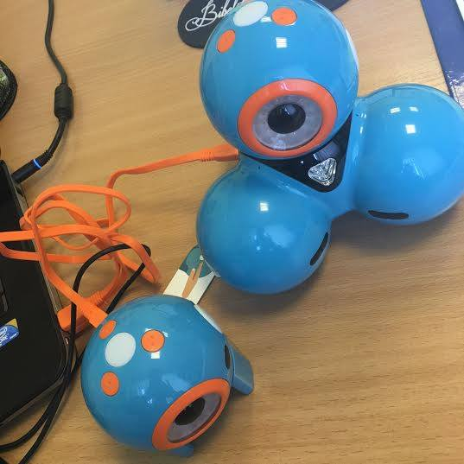
Programowanie w Szkole Podstawowej
Katarzyna
Paliwoda
Dyrektor Szkoły Podstawowej ABiS w Łodzi oraz Konsultant ds. informatyki WODN w Łodzi

Slide 2
Dwa słowa o sobie …
Dlaczego ja o tym opowiadam?
Jestem nauczycielem- konsultantem WODN w Łodzi już od pand 17 lat i szkoleniami w zakresie stosowania nowych technologii przez nauczycieli w swojej pracy zajmuję się od początków mojej pracy w Ośrodku. PIASTUJĄC FUNKCJĘ DYREKTORA SZKOŁY mogę wdrażać autorskie koncepcje i pomysł na „Nowoczesną Szkołę” w życie. Dlatego już od początku mojej pracy na stanowisku dyrektora zaczęłam bacznie przyglądać się możliwościom i ramom, w których szkoły się poruszają. Już działają dodatkowe zajęcia z robotyki, podstaw programowania oraz w ramach zajęć podstawowych – dodatkowa godzina informatyki, w ramach której uczniowie poszerzają wiedzę w obszarze podstaw programowania.
Co spowodowało, że zachęcam do współpracy i kontaktu?
Jako konsultant prowadzę szkolenia, warsztaty i konsultacje, popularyzuję wiedzę informatyczną wśród nauczycieli – to moja praca, pasja i powołanie.
Gdzie mnie można spotkać?
W Szkole Podstawowej ABiS w Łodzi (ul. Rzgowska 17a) i w Wojewódzkim Ośrodku Doskonalenia Nauczycieli w Łodzi (ul. Wólczańska 202).

Slide 3
Idea rozwoju programowania w Szkole Podstawowej
Dzięki podstawom programowania nauczanym w odpowiedni, dostosowany do wieku dziecka sposób – dziecko rozwinie i wykształci następujące cechy oraz kompetencje:
Kreatywność,
Logiczne myślenie,
Samodzielność,
Ciekawość świata
Systematyczność
Wszechstronność
Kojarzenie i analizowanie faktów
Narzędzia dostosowane
do wieku dziecka

Slide 4
Co można zmienić?
Co można i trzeba zmienić w środowisku szkolnym, by nasz uczeń rozwijał nowoczesne kompetencje.
Organizacja sposobu pracy
Organizacja czasu pracy
Zmiana mentalności
Co modyfikować i jak? – konsultacje indywidualne
502 554 537 / paliwoda.k@gmail.com

Slide 5
Organizacja sposobu pracy
autorskie programy nauczania (innowacje) do zajęć komputerowych w szkole podstawowej i do informatyki w gimnazjum i szkołach ponadgimnazjalnych,
wyznaczenie lidera/koordynatora działań w zakresie popularyzowania programowania w szkole,
Przygotowanie infrastruktury – między innymi wybór środowiska informatycznego lub środowisk informatycznych do nauczania programowania,
dwie formy realizacji zajęć z programowania – lekcja i poza lekcją:
-wprowadzenie nauczania programowania na regularnych lekcjach zajęć komputerowych lub informatyki,
-wprowadzenie pozalekcyjnych zajęć z programowania w formie kółek programistycznych – współpraca z podmiotami zewnętrznymi.

Slide 6
Organizacja czasu pracy
Jeśli realizacja zajęć z programowania ma się odbywać w czasie lekcji, to jak?
1). W ramach godzin do dyspozycji nauczyciela przedmiotu
2). W ramach dodatkowych godzin – skąd?
3). W ramach ścieżki międzyprzedmiotowej na różnych lekcjach (trudne).

Slide 7
Zmiana mentalności
Nie wystarczy uwierzyć, trzeba też wiedzieć jak tego dokonać. Czeka nas wiele dodatkowych działań wspierających nauczyciela – ale i dyrektora placówki oświatowej.
Szkolenia – owszem, ale również codzienne wsparcie.
Warsztaty – przykłady rozwiązań mogą przydać się podczas projektowania własnych pomysłów.
Platforma wymiany doświadczeń – ważne, gdzie szukać pomocy.
_____________________podpowiedzi, miejsca z materiałami, inny sposób podejścia do nauczania______________________

Slide 8
Zmiana … w szkole innowacja/ program autorski
Zmiana jako proces bywa trudna do zaakceptowania – dlatego ważne jest przygotować placówkę na zmianę.
Wskazanie i uświadomienie potrzeby danej zmiany łagodzi jej dramatyczny obraz.
Należy zadbać o przygotowanie osób odpowiedzialnych za przebieg zmiany i otoczenie do zmiany.
2016/2017

Slide 9
Jak przygotować kadrę nauczycieli?
Oferta na rok szkolny 2016/2017
Szkolenia - kursy
Warsztaty – ćwiczenia praktyczne
Inspiracja do samodoskonalenia -online
Lekcje otwarte – dzielenie się wiedzą
Warsztaty komputerowe INFO-TEKA
Konsultacje
Szkolenia kończą się zaświadczeniami WODN w Łodzi lub Wyższej Szkoły Informatyki i Umiejętności w Łodzi- prowadzą je konsultanci Ośrodka Doskonalenia, wykładowcy WSiU i nauczyciele praktycy pracujący w SP ABiS w Łodzi

Slide 10
Partnerstwo i patronaty
Aby wzmocnić sprzętowo placówkę oświatową wdrażającą podstawy programowania - konieczne jest nawiązanie współpracy z Firmami – programowo, merytorycznie, sprzętowo.
Przykład dobrej praktyki
Szkoła Podstawowa ABiS
Partnerstwo Cortland / partnerstwo Synapia

Slide 11
Zapisy na szkolenia, warsztaty i wsparcie praktyczne
42 250 55 00
502 554 537
www.school4child.pl
Koordynator:
paliwoda.k@gmail.com

